Slide 1
Προγραμματισμός Διαδικτύου
Ομάδα 7
Εφαρμογή αναφοράς βλαβών σε υποδομές - DamageTrack
Οδυσσέας Κοπακάκης Μπέλμπας – 1072653
Ιωάννης Νικολάου – 1072681

Slide 2
Μοντέλο PACT
People: Η ιστοσελίδα είναι σχεδιασμένη για να εξυπηρετεί τους πολίτες της Ελλάδας οι οποίοι θα μπορούν να αναφέρουν εύκολα βλάβες που παρατηρούν. Μαζί με τους απλούς χρήστες υπάρχει κι ο διαχειριστής της ιστοσελίδας ο οποίος θα ενημερώνεται για τις βλάβες αυτές ώστε να βρει τον τρόπο να τις αντιμετωπίσει κατάλληλα.
Activities: Η κύρια ενέργεια που μπορεί να πραγματοποιηθεί είναι η αναφορά βλάβης και η μετέπειτα επεξεργασία της αναφοράς αυτής από τον χρήστη. Η δευτερεύουσα αλλά εξίσου σημαντική ενέργεια είναι η επίβλεψη των βλαβών από τον διαχειριστή της ιστοσελίδας.
Context: Η ιστοσελίδα μπορεί να χρησιμοποιηθεί σχεδόν σε όλα τα δυνατά σενάρια, όπως όταν οι χρήστες περπατάνε στο δρόμο, βρίσκονται στα Μ.Μ.Μ ή ακόμα όταν βρίσκονται σε κάποιο εξωτερικό χώρο, π.χ. ένα μαγαζί.
Technology: Η ιστοσελίδα χρησιμοποιεί κατάλληλες τεχνολογίες ώστε να κάνει τη διαδικασία υποβολής της βλάβης εύκολη και βολική, όπως υπηρεσίες με βάση την τοποθεσία του χρήστη και δυνατότητες ανάρτησης φωτογραφίας από τη βλάβη.

Slide 3
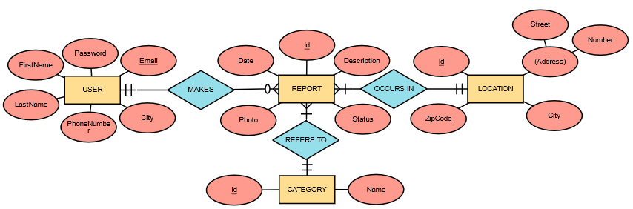
ERD

Slide 4
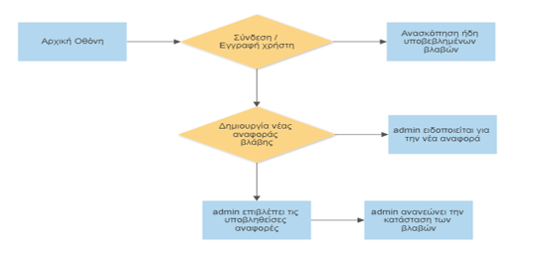
Χάρτης Πλοήγησης
Κάθε χρήστης της σελίδας μπορεί να δημιουργήσει τον δικό του λογαριασμό υποβάλλοντας τα απαραίτητα στοιχεία. Μετά την εγγραφή του έχει την δυνατότητα να συνδέεται με τον προσωπικό του λογαριασμό.
Ο χρήστης έχει την δυνατότητα να δημιουργήσει μια νέα αναφορά βλάβης, στην οποία παραθέτει τις λεπτομέρειες για την βλάβη καθώς και φωτογραφικό υλικό.
Έχει πρόσβαση στις αναφορές που έχει δημιουργήσει ο ίδιος, καθώς και σε κάθε άλλη αναφορά ώστε να επισημάνει την σοβαρότητα της επιδιόρθωσης της βλάβης, αν το επιθυμεί.
Ο διαχειριστής ενημερώνεται, μέσω ενός notification system, για την κάθε καινούρια αναφορά βλάβης.
Είναι ικανός να επιβλέψει κάθε υποβληθείσα βλάβη, να ανανεώσει την κατάστασή της και να παρακολουθήσει τα στατιστικά της ιστοσελίδας.

